Slide 1
Master of Software Engineering
Design of Software Systems
UML
Department of Informatics and Information Technologies
University of Ruse
Oct 2008

Slide 2
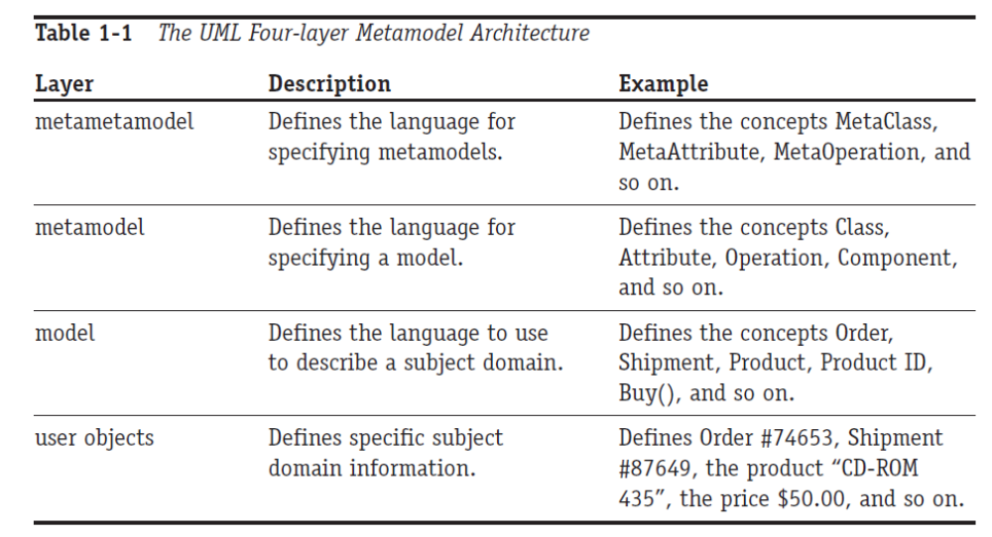
Нива на моделно ориентираната архитектура

Slide 3
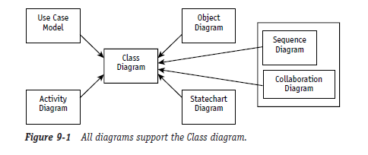
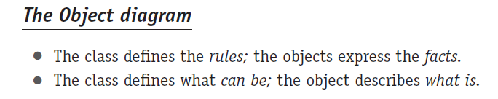
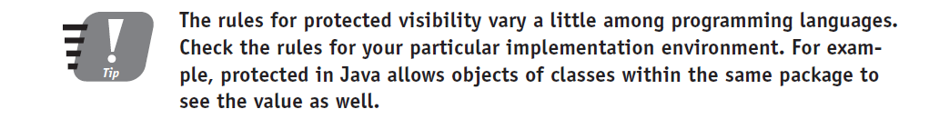
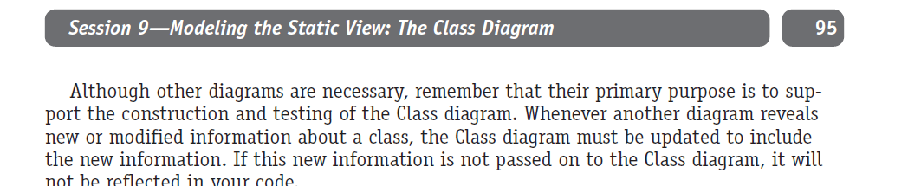
Връзки между използваните UML диаграми

Slide 4
Основни понятия в Обектно ориентираното програмиране
Class | Клас | Куче
Object | Обект | Хъски
Instance | Инстанция | Хъскито Доля
Method | Метод | лае
Attribute | Атрибут | Цвят на козината
Message Passing | Предаване на съобщения | Изпраща и получава съобщения
Inheritance | Наследяване | Наследява свойствата на родителите
Abstraction | Абстрахиране | Да работим с клас от по-горно ниво, когато свойствата на този клас удовлетворяват контекста, в който го използваме
Encapsulation | Капсуловане | Да пратим съобщение, с което изискваме да се свърши някаква работа, без да уточняваме как да бъде свършена работата
Polymorphism (Subtype ) | Полиморфизъм | Способността на един обект да съществува в различни форми. (В частност едно съобщение да се интерпретира по различни начини, като в два производни класа се интерпретира от два различни метода
Decoupling | Разделяне

Slide 5
Include and Extend concerning Use Cases
Зависимост | Софтуерен аналог | Стрелка
include | Викане на процедура
extend | Оператор If
Главен
Извикван
Главен
Извикван

